Slide 1
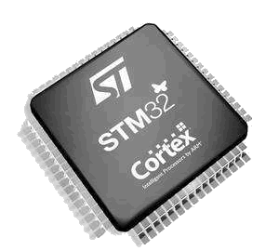

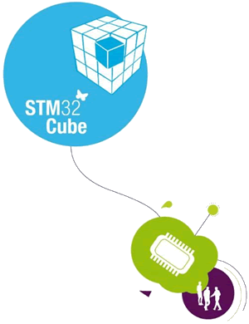
江苏信息职业技术学院
智能工程学院
3.2 按钮输入

Slide 2
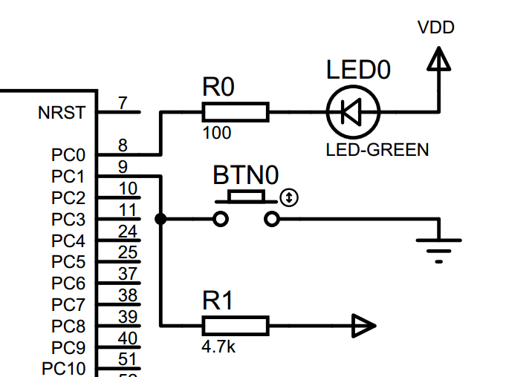

能力目标：
理解并掌握单片机GPIO三种主要的输入类型，掌握使用Proteus仿真单片机电路的方法。
任务要求：
电路如图所示，要求通过按钮BTN0控制LED0的亮灭（LED0接PC0，BTN0接PC1）。

Slide 3
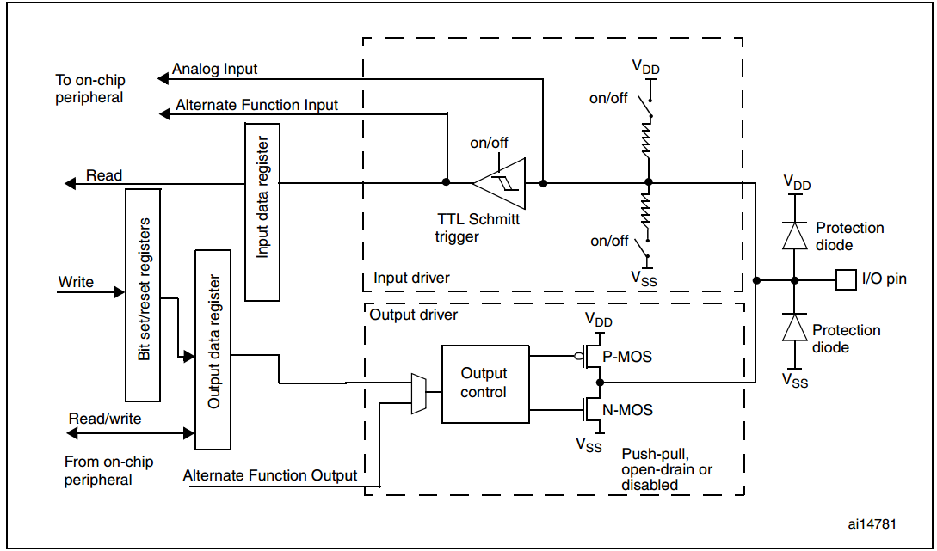
3.2.1 GPIO的输入类型
STM32F103R6具有51个GPIO（General-purpose input/output，通用输入输出）引脚，每个引脚都具备如图所示结构。

Slide 4
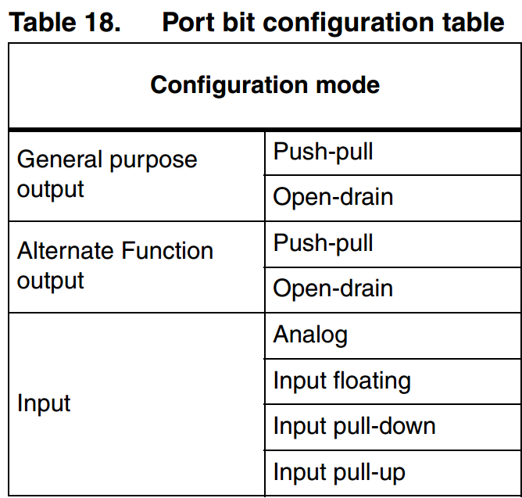
GPIO的八种工作模式：
本次课着重讲其中的⑺ ⑻两种工作模式。
⑴ 推挽输出
⑵ 开漏输出
⑶ 复用推挽输出
⑷ 复用开漏输出
⑸ 模拟量输入
⑹ 浮空输入
⑺ 下拉输入
⑻ 上拉输入

Slide 5
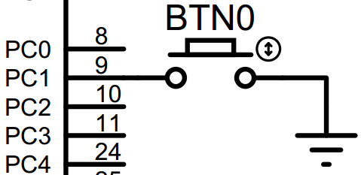
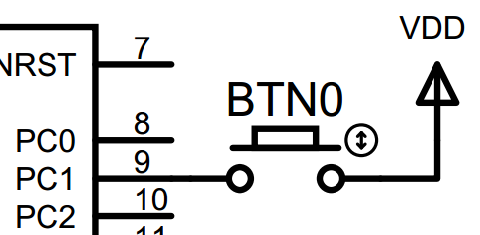
⑴ 当图中上拉电阻、下拉电阻均未接入时输入模式为浮空输入，此时若输入信号断开，则引脚输入状态不定（不常用）；
⑵ 当图中上拉电阻接入时输入模式为上拉输入，此时若输入信号断开，则引脚输入为高电平；（常用）
⑶ 当图中下拉电阻接入时输入模式为下拉输入，此时若输入信号断开，则引脚输入为低电平。（常用）
典型按钮电路如图：
左图引脚PC0配置为上拉输入时，若松开按钮，引脚默认输入高电平，若按下按钮，引脚输入低电平；
右图引脚PC0配置为下拉输入时，若松开按钮，引脚默认输入低电平，若按下按钮，引脚输入高电平；
如果选择浮空输入模式，则按钮上拉或下拉电阻必须外接，比如本项目仿真
电路。

Slide 6
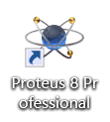
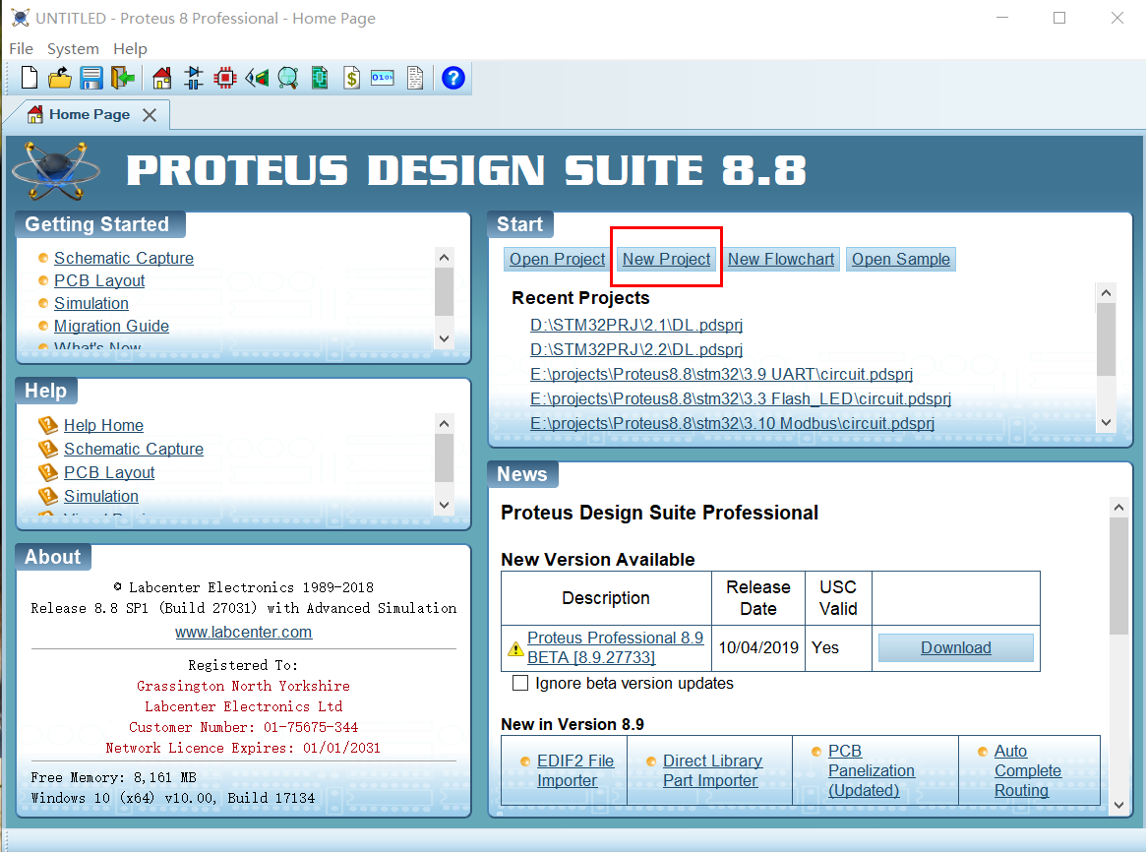
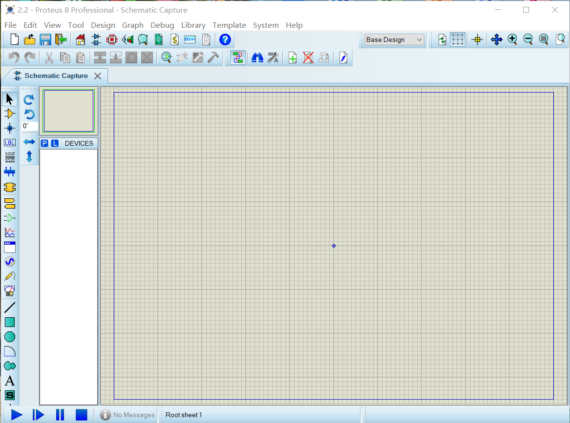
3.2.2 电路仿真
电路仿真采用Proteus，操作步骤：
（1）在桌面上找到并双击程序图标 ，打开左图主界面，选择“New Project”新建工程（如右图），过程中除了路径之外，其余均采用缺省设定。

Slide 7
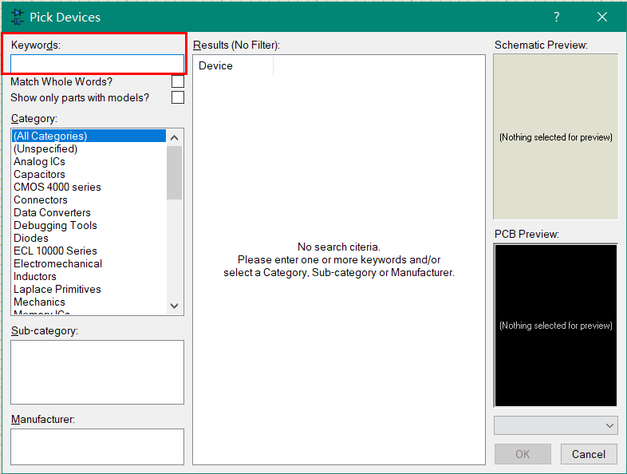
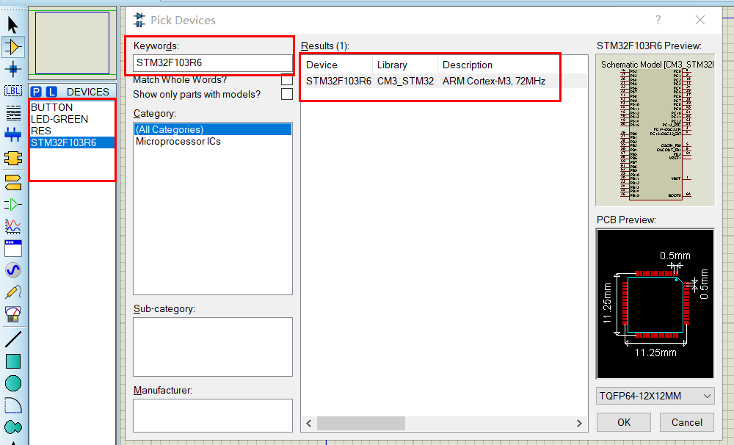
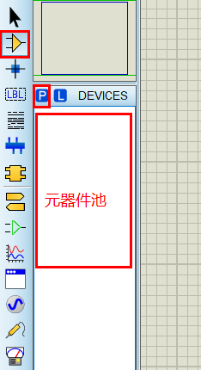
（2）拾取元件。左图中在左侧工具栏中按下 （Component Mode）按钮进入元器件拾取模块，接着按下右侧的 （Pick Device）按钮打开中图元器件拾取对话框。在中图“Keywords”搜索栏内依次输入本次课题所需元器件名称，在右图“Results”结果栏内选中并双击所需元器件将其拾取到主界面元器件中，完成后关闭对话框。

Slide 8
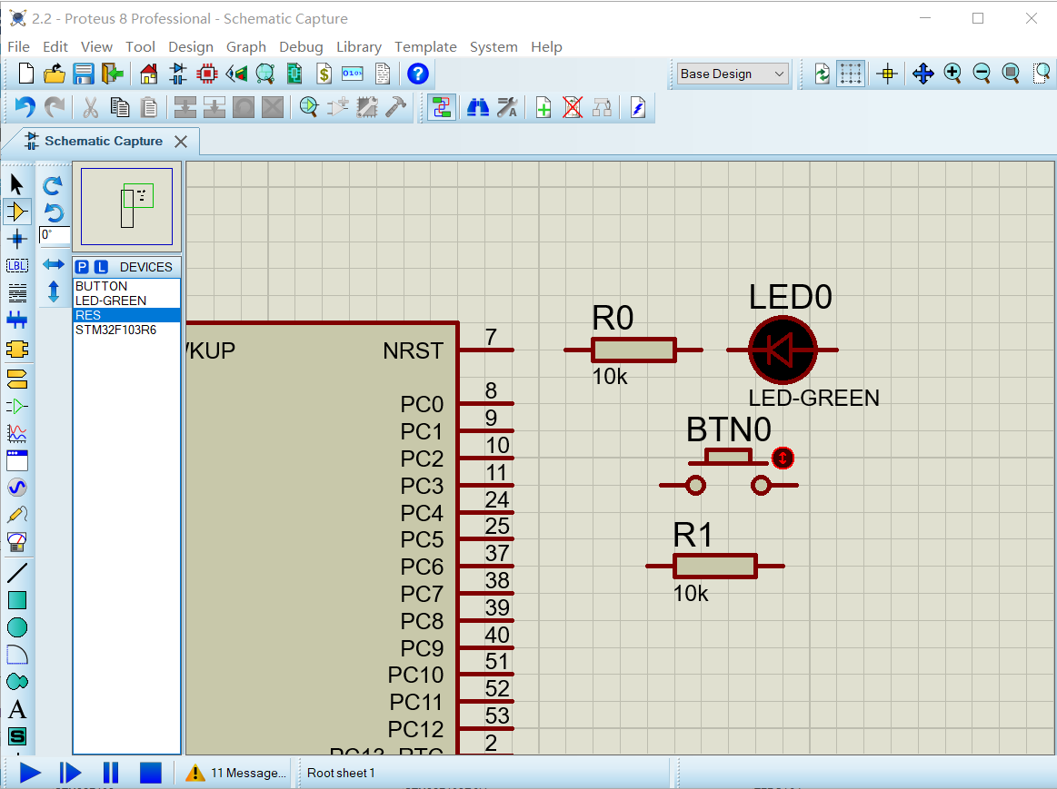
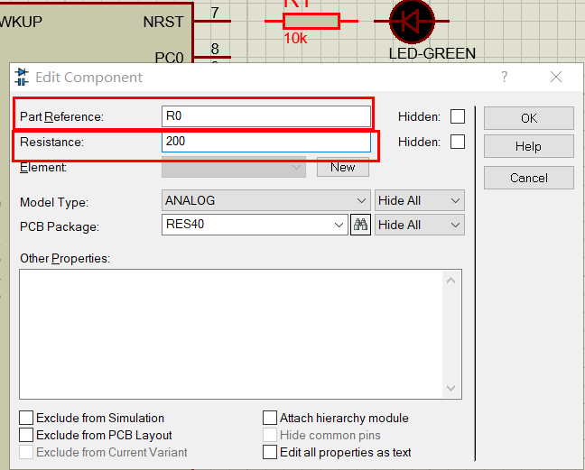
（3）放置元件并更改元器件参数。在主界面元件池中依次选择所需元件将其摆放到主界面中心图纸上。依次选中图纸上的元件，在鼠标右键弹出的快捷菜单内选择“Edit Properties”打开右图所示编辑属性对话框，修改参数后点“OK”按钮保存退出。

Slide 9

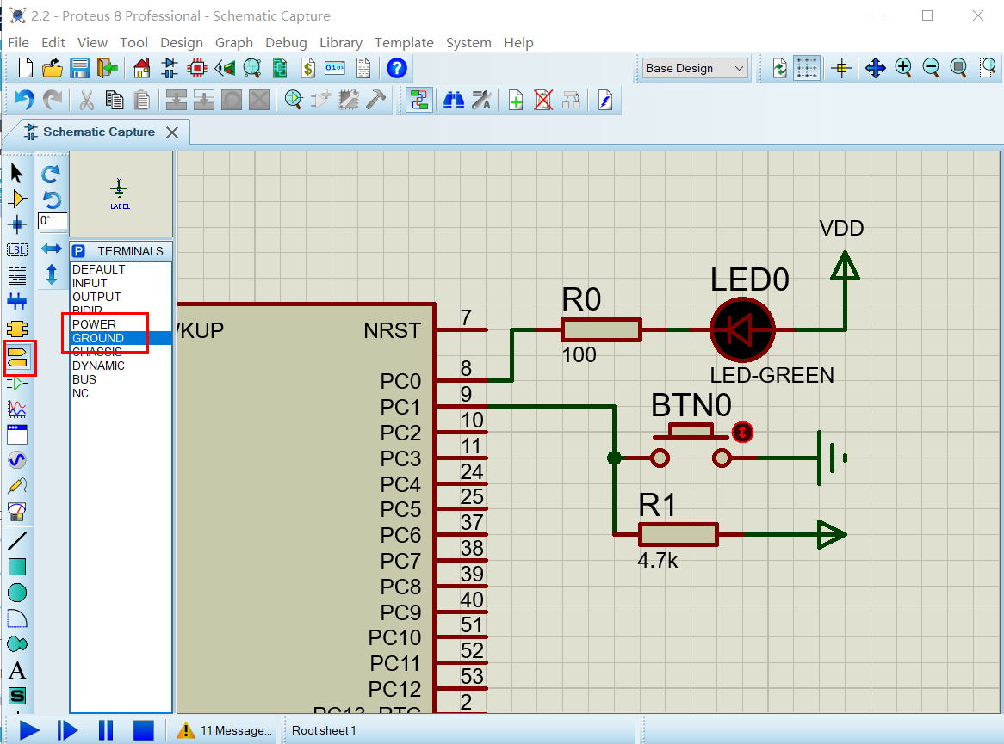
（4）电路连线。在左侧工具栏中按下 （Terminals Mode）终端模式按钮，在终端列表中分别选择电源终端POWER、接地终端GROUND并添加到图纸中，完成电路连线。

Slide 10
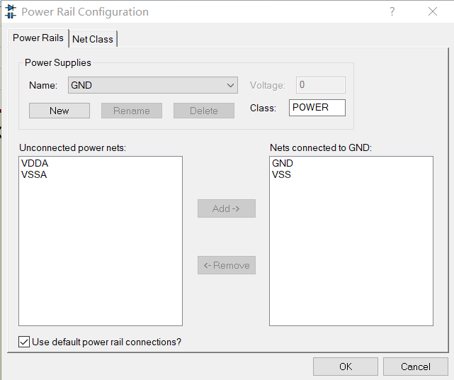
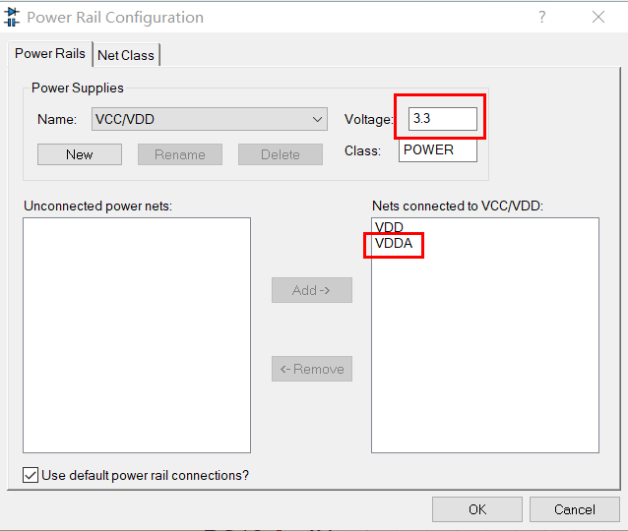
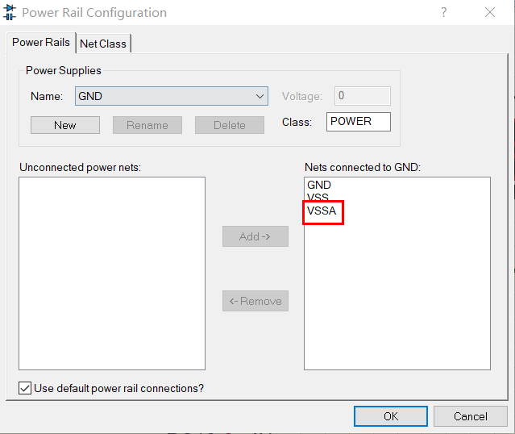
（5）设定电源正负极参数。在主界面中选择菜单栏“Design=>Configure Power Rails...”打开电源轨配置对话框如左图所示，需要设定的是：① 将电源正极由5V改为3.3V；② 将模拟量电源正负极VDDA与VSSA分别添加到VCC/VDD网络与GND网络，否则单片机将无法仿真，添加结果如中图与右图所示。

Slide 11
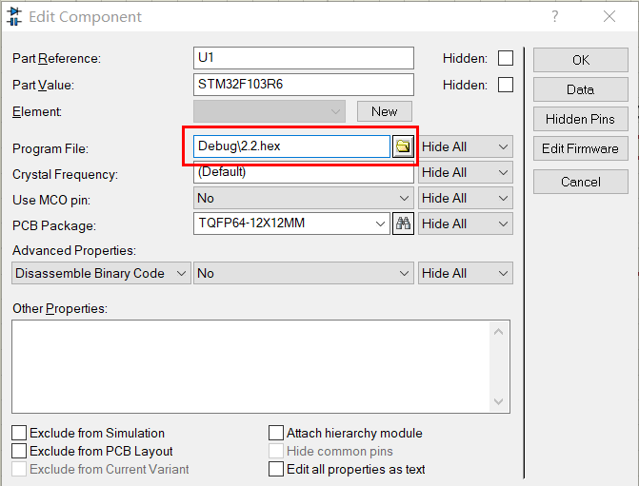
（6）指定HEX文件路径。回到主界面，选择原理图中的单片机并在右键快捷菜单中选择“Edit Properties”打开如图所示编辑属性对话框，在对话框中点击 按钮，选择HEX文件并确认保存。

Slide 12

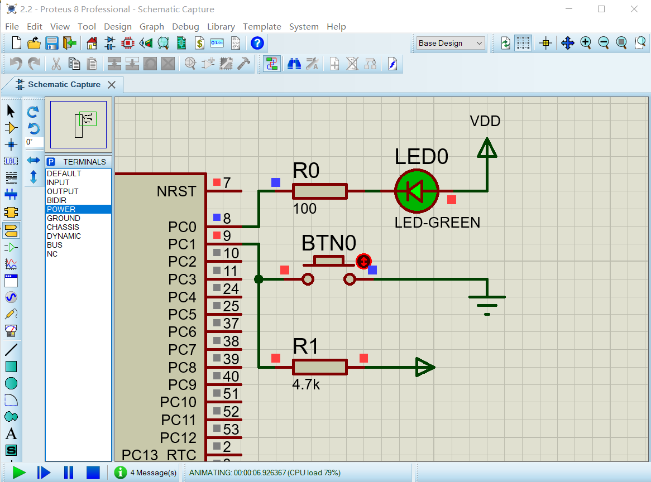
（7）运行仿真。按下左下角 运行按钮即可开始仿真。
注意：Proteus仿真模型中上拉模式不可用，必须外接上拉电阻。

Slide 13
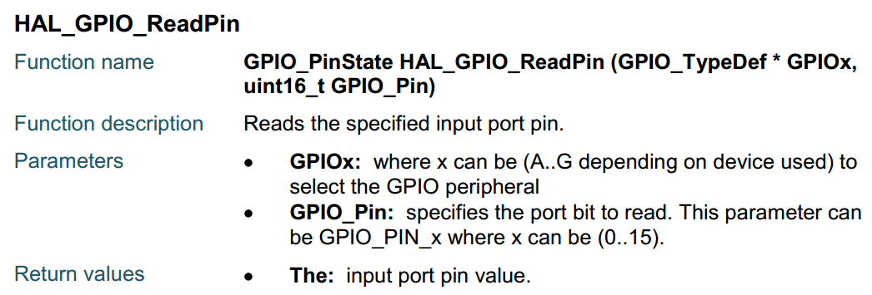
3.2.3 任务程序的编写
本次内容需要用到的新的API函数是：
引脚输入函数 HAL_GPIO_ReadPin
例程：
（现场操作演示...）
GPIO_PinState x = HAL_GPIO_ReadPin(GPIOC,GPIO_PIN_1); //读取PC1输入状态

Slide 14
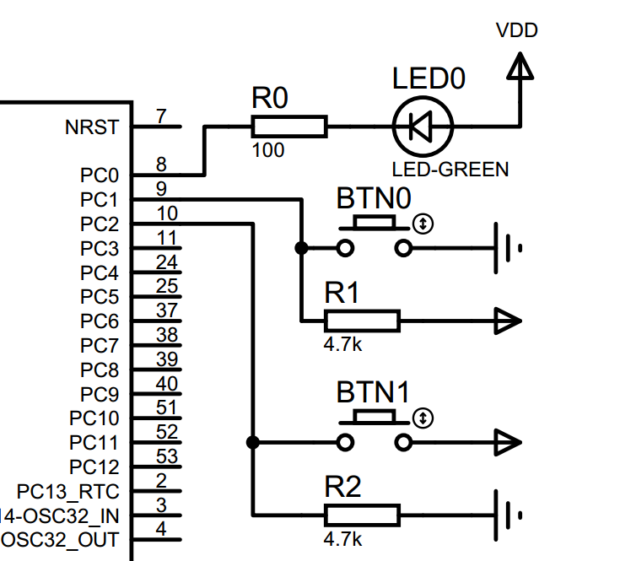
技能训练：
通过两只按钮控制一个LED的亮灭，要求两个按钮一个采用上拉输入模式，另一个采用下拉输入模式。参考电路如下图所示。

Slide 15
To be continued...

